Slide 1



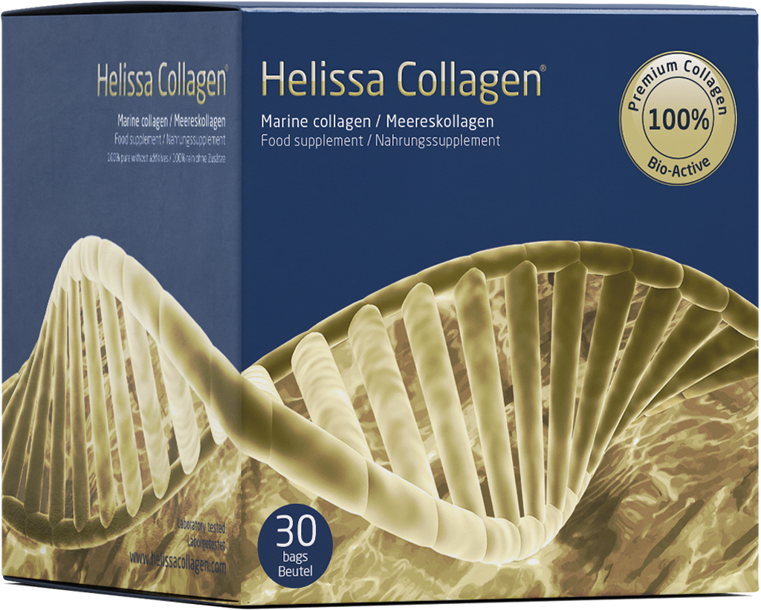
Kunden geprüftes Kollagen, welches hält was es verspricht

Slide 2

Vision
Hinter der Gründung der Marke Helissa Collagen steht die starke und energiegeladene Frau Romana Ljubasova. Eine echte Liebhaberin der Natur, erfolgreiche Unternehmerin und eine Philanthropin. Diese eigenschaften zeichnen Sie aus um das Untermehnen erfolgreich, mit positiver Energie, zu führen.

Slide 3
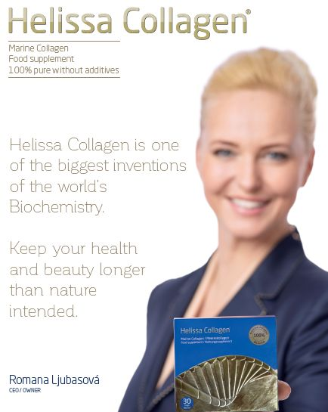
Jenseits der Geschichte
Heute hat Helissa Collagen tausende begeisterte Kunden weltweit.
Helissa Collagen wird vor allem von Frauen gelobt, die den Zustand deren Haare, Haut und Nägel verbessert haben. Hauptsächlich hat Helissa mit Schwangerschaftsstreifen geholfen.

Slide 4
Jenseits der Geschichte
Helissa Collagen ist tschechischer Herkunft. Es basiert auf der Qualität und Reinheit des Rohmaterials. Es handelt sich um ein premium Kollagen, deswegen werden strenge Kontrollen bei der Verarbeitung eingehalten. Experten aus den Reihen von Ärtzten und Apothekern empfehlen dieses Produkt aufgrund seiner Reinheit, zertifizierter Bioaktivität und nachgewiesener Wirkung.
2015, als Hellisa eines der ersten hydrolysierten Kollagene auf den Markt kam, hat sein Ansatz das Vertrauen der Kunden gewonnen. Das Produkt hat mit der Zeit mehr als 200.000 Kunden geholfen. Dazu kam ein neues Produkt, welches für Tiere bestimmt ist - Incapet Collagen. Mehr dazu in dieser Präsentation

Slide 5
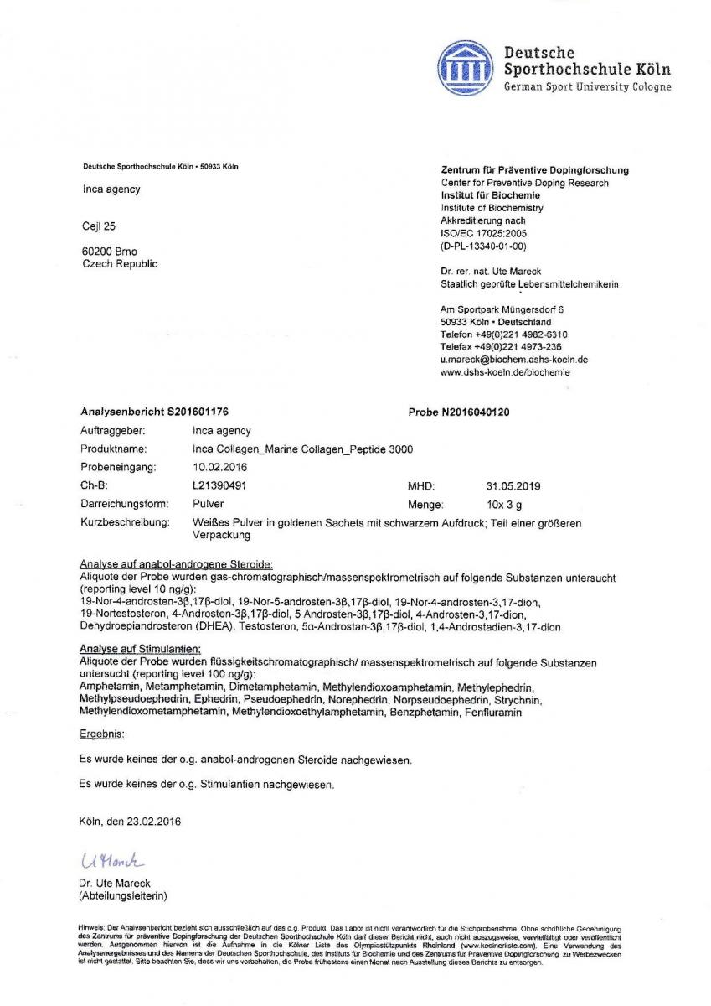
Argumentation der Vorteile - Warum Helissa Collagen?
Helissa Collagen erhielt das Zertifikat vom Anti-Doping-Labor, welches die absolute Sicherheit und Unbedenklichkeit für Sportler bestätigt. Diese Organisation wird als Autorität bei der Dopingkontrolle für olympische Spiele anerkannt. Dieses Zertifikat besagt, dass auch Spitzensportler bezüglich der Einnahme unseres Kollagens keine Bedenken haben müssen. Es bestätigt, dass Helissa Collagen ein reines und hochwertiges Präparat ist.

Slide 6
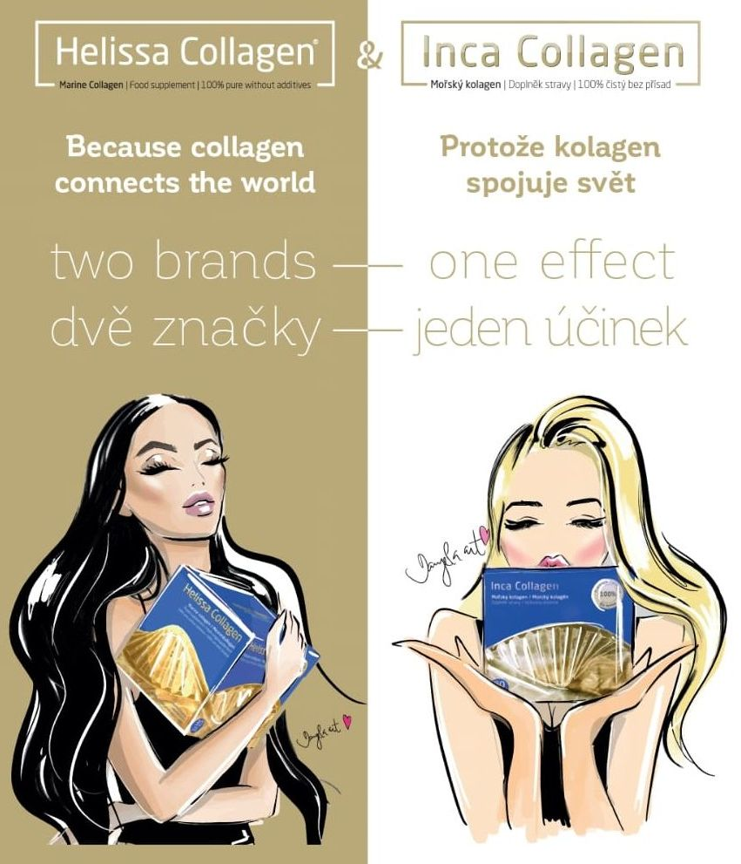
Zwei Marken – Ein Effekt
2015 - Inca Collagen ist das Produkt der INCA - Agency s.r.o.
2016 - Dauerhafter Umsatzwachstum, Philosophie und Exklusivität der Marke Inca Collagen und hoher Standard der Kundenorientierung.
2017 - Nach dem Erfolg des Inca-Kollagens in Deutschland musste aufgrund eines Markenkonflikts, mit einem konkurierenden Produkt, eine neue Marke gefunden werden. Der Name „Helissa Collagen“ wurde ins Leben gerufen.

Slide 7
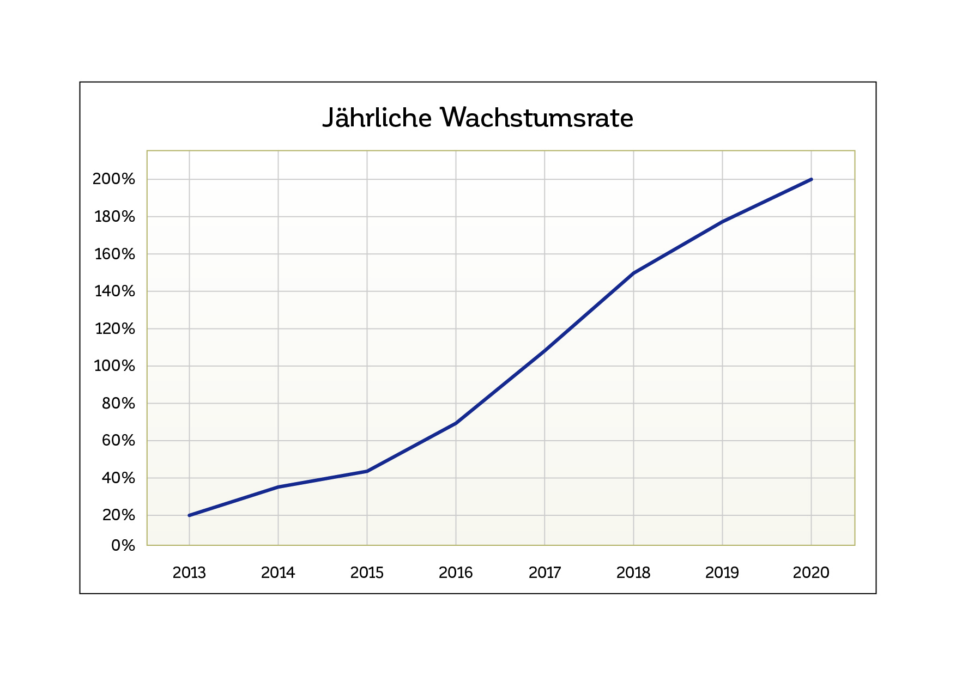
Unternehmensfortschritt
Die grundlegende jährliche Wachstumsrate betrug
Jahr 2016 im Vergleich zu 2015 + 309%,
Jahr 2017 im Vergleich zu 2016 + 154%
Exportanteil in EU-Länder war
Jahr 2016 - 40%,
Jahr 2017 - 57%
Grundlegende halbjährliche Wachstumsrate
Jahreshälfte | II.2015 | I.2016 | II.2016 | I.2017 | II.2017 | I.2018
Wachstumsrate (%) |  | +64 | +129 | +68 | +17 | +7

Slide 8
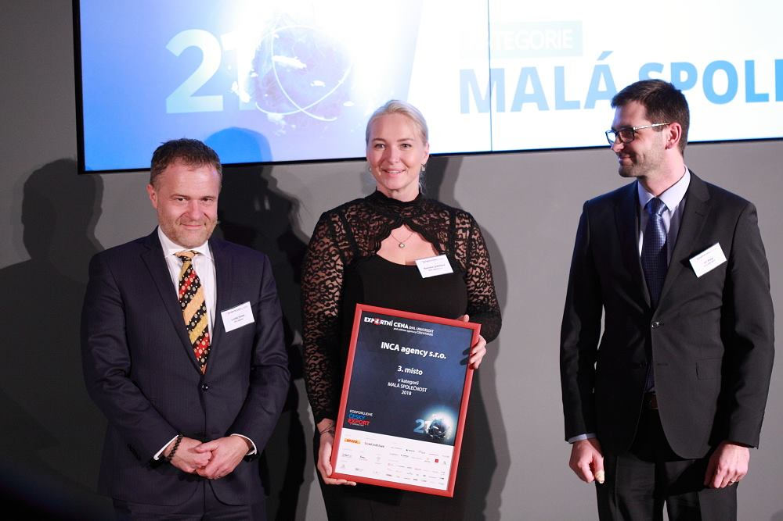
Exporterfolg - Auszeichnung
Wir achten auf die Qualität jeder Charge, um den biologischen Wert und die Wirkung des Stoffes zu erhalten.
2018 erhielt die Inca Agency einen Exportpreis von DHL für Exporte außerhalb der Tschechischen Republik.

Slide 9
Was hat in der Tschechischen Republik und der Slowakei funktioniert? Storytelling und Edukation
Das Hauptziel des Marketings ist der Qualitätsinhalt, welcher von Kunden am meisten gesucht wird.
Unsere Themen werden hauptsächlich in Lifestyle-Medien, Gesundheitsmedien und Fachmedien veröffentlicht. Durch die Kombination dieser Kanäle wird eine bessere Verkaufsleistung erzielt.
Neben der Veröffentlichung traditioneller Gesundheitsthemen haben wir die Geschichte der Gründerin Romana Ljubasova veröffentlicht. Ihre schwere Lebensgeschichte hat Sie so stark gemacht, dass Sie dieses Wunderprodukt entdeckt und vermarktet hat.

Slide 10
Warum Helissa Collagen?
Bio-aktiv – der menschliche Körper arbeitet damit als ob es sein natürlicher wäre
Höchste Kollagenqualität auf dem Markt mit bestem Preis-Leistungs-Verhältnis
3 000 mg bioaktives Meereskollagen in der Tagesdosis
100% marines Kollagen Typ I, II, und III
Geschmacklos, keine Farben, keine Chemie, nur purer Collagen
Tausende zufriedene Kunden in der ganzen Welt
Mindesthaltbarkeit 4 Jahre

Slide 11
Wie funktioniert Helissa Collagen
Mit diesem Kollagen arbeitet der menschliche Körper, als ob er diesen selber produzieren würde. Nach der Einnahme wird er verteilt und nach aktuellem Bedarf verwendet. Außerdem stimuliert es die Eigenproduktion von Kollagen – dieser Effekt überdauert bis zu 12 Wochen nach Unterbrechung der Einnahme von Helissa Collagen.
Helissa Collagen wird mittels schonender Hydrolyse aus Meeresfischen hergestellt. Es ist 400x wirksamer als die gängigen Kollagenpräparate. Die Menge der täglichen Dosis ist für den Körper sehr wichtig.

Slide 12

Kosmetische Wirkungen
Glättet Falten
Hilft bei Zellulitis und Schwangerschaftsnarben
Verlangsamt die Alterung der Haut
Heilt atopisches Ekzem und Psoriasis
Verbessert deutlich die Haar- und Nägelqualität
Bleicht Pigmentflecke
Heilt Akne, geplatzte und erweiterte Äderchen
Glättet Ränder alter Narben und heilt neue Narben

Slide 13
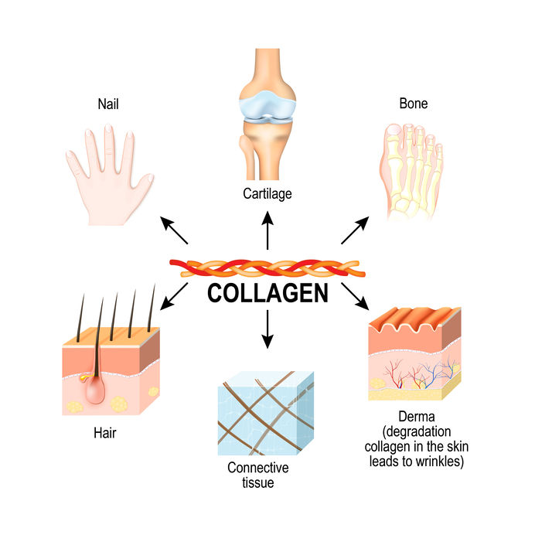
Wirkungen auf die Gesundheit
Lindert Knochen und Gelenkschmerzen bei Arthritis, Rheuma
Regeneriert Gelenkknorpel
Hilft bei chronischen Wirbelsäulenschmerzen
Heilt Krampfadern und Unterschenkelgeschwüre
Heilt Verbrühungen, Frostwunden, Abschürfungen und Blauflecken
Positive Wirkung auf den Zustand der Schleimhäute, Antimykotisch
Verlangsamt die auflockerung des Knochengewebes am Anfang einer Osteoporose
Lindert Nervenschmerzen und chronische Knochenentzündung

Slide 14
Marketing und Medien
In Werbung und Präsentationen wird stark investiert. Winter 2015 haben wir in unsere erste Kampagne 1000 € investiert. Es war ein voller Erfolg. Das weitere Jahr, einschließlich Valentinstag-, Frühlings- und Sommeraktionen, haben wir mehr als 10 000 € investiert.
Im Jahr 2017 waren für Online- und Offline-Aktivitäten
30 000 € notwendig. Im Moment konzentrieren wir uns hauptsächlich auf Online-Marketing und Influencer.
In den darauf folgenden Jahren haben wir unsere Priorität auf Qualität, anstatt Quantität festgesetzt und deswegen wählen wir sorgfällig unsere Influencer und Medienkanäle aus.

Slide 15
Marketing Strategie
Teilnahme an Messen, Schulungen der Apothekern und Händler
Unterstützung unserer Reseller durch deren eigene Marketingaktivitäten
Geschenk- und Wettbewerbsaktionen, Bewertungen, Tests
Jahreszeitabhängige Aktivitäten (Sommer und Urlaub, Blue Monday, Weihnachten, Valentinstag, Frauentag, Firmenjubiläum)
Eigener Newsletter
Social Media Inhalte mit Influencern und Prominenten
Branding unserer Firmenfahrzeuge
Wir sind führend auf dem Tschechischen und Slowakischen Mark.

Slide 16
Fokus auf Content Marketing
Die Notwendigkeit des Kollagens ist im Körper äußerst wichtig, deswegen wird die Öffentlichkeit belehrt es zu ergänzen. In Medien werden diesbezüglich Artikel veröffentlich.
Helissa Collagen ist zu einem Produkt geworden, das im Schönheits- und Gesundheits-Sektor eingesetzt wird.
Innerhalb des Pharmasegments hat es sich zu einem Brand entwickelt, welches von Apothekengiganten empfohlen wird.
Wir optimieren schlüsselwortorientierte Themen, nach denen die Kundschaft sucht
Inhalte werden über digitale Medien verbreitet

Slide 17
Fokus auf Content Marketing
Die Werbekampagne umfasst personalisierten Verkauf, Präsentationen in der Öffentlichkeit, Direktmarketing und Online-Marketing. Mit diesen Tools wird die Zielgruppe über die Existenz des Produktes und die Vorteile bestens informiert.
Das verfolgen der Webinhalte, sozialen Netzwerken, Medien und Klicks sind stark gewachsen. Die Marke wird dank der sozialen Netzwerke und der Belehrung unserer Kunden durch verschiedene Arten von Werbung bekannt.
Messen in Prag, Bratislava, Brünn und weitere wurden besucht. Hier konnten wir viele Apotheker kennenlernen, Vorträge und Präsentationen halten und deswegen neue Geschäftspartner finden.

Slide 18
Die wichtigsten Marketinginstrumente - Offline
Packung Vitamin C gratis - Zeitlich begrenzte Aktion für Online-Einkäufe bei Verkaufsstart. Wird wiederholt.
Proben von Helissa Kollagen: Zeitlich begrenzte Aktion für Online-Einkäufe bei Verkaufsstart. Wird wiederholt.
4x pro Jahr Wettbewerbe in sozialen Medien - zum gewinnen gibt es ein Geschenkpaket mit unseren Produkten
Dem Händler werden Broschüren über neue Produkte zur Verfügung gestellt. Auch Unterstützung für ein Newsletter ist möglich, sogar wünschenswert.

Slide 19
Die wichtigsten Marketinginstrumente - Offline
5) Veröffentlichung von Werbeartikeln zu verschiedenen Themen (Saison, Sport, Geburt, Sonnenbaden) mit starken Inhalten und Gründen, warum Helissa Collagen.
6) Gleich wie in CZ und SK werden starke Influencer auf Instagram angesprochen. Diesen wird das Produkt für Werbezwecke und Tests zur Verfügung gestellen.
7) Wir werden uns an Ihren Marketingaktivitäten beteiligen. Was gibt es für Möglichkeiten? - Blogs, Banner, Wettbewerbe, Bewertungen, Beispiele, Ereignisse und vieles mehr…

Slide 20
Strategie und Media Mix
  SEO - Inhalt - Blogs - Testimonials – Referenzen
  PPC - Google-Anzeigen
  Soziale Medien - FB, IG, YT
  Influencer und Prominente
  Geschenke zum Testen
  Gesundheitsorientierte Medien (Websites für Ernährungs- und Schönheitsergänzungsmittel)
  Lifestyle-Medien
  Frauenorientierte Medien
  Sportorientierte Medien (Sportregeneration und Nahrungsergänzungsmittel)
  Spezialisierte Gesundheitsmedien

Slide 21



Strategie für Inspirit-Human
  Hauptthema – Branding, da wir die Marke in Region D/A/CH bringen
  Anzeigen in Magazinen, Broschüren und Newsletter
  Geschenke zu Bestellungen
  Im Laden - Proben degustation
  Online-Wettbewerbe für Kunden
  Blogs und Werbeartikel mit nativem Werbeinhalt
  Gründe warum Ihr Körper Kollagen benötigt
  Zielgruppe: Frauen - Mütter

Slide 22
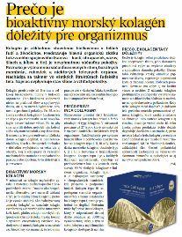
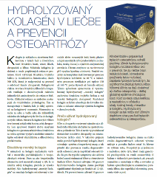
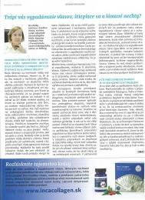
Berichte über uns
Helissa wird auch im Schönheits oder Gesundheitssektor verwendet.
Helissa Collagen nimmt an Fachkongressen, Seminaren und Veranstaltungen teil.
Marketingpublikationen wurden in renommierten pharmazeutischen / medizinischen Medien sowie in patientenorientierten Medien veröffentlicht.
Innerhalb des Pharmasegments wurde unser Produkt als TOP empfehlenswert ausgezeichnet.
Nun arbeiten wir an Studien zur Kontrolle der Hautelastizität und Feuchtigkeit.

Slide 23
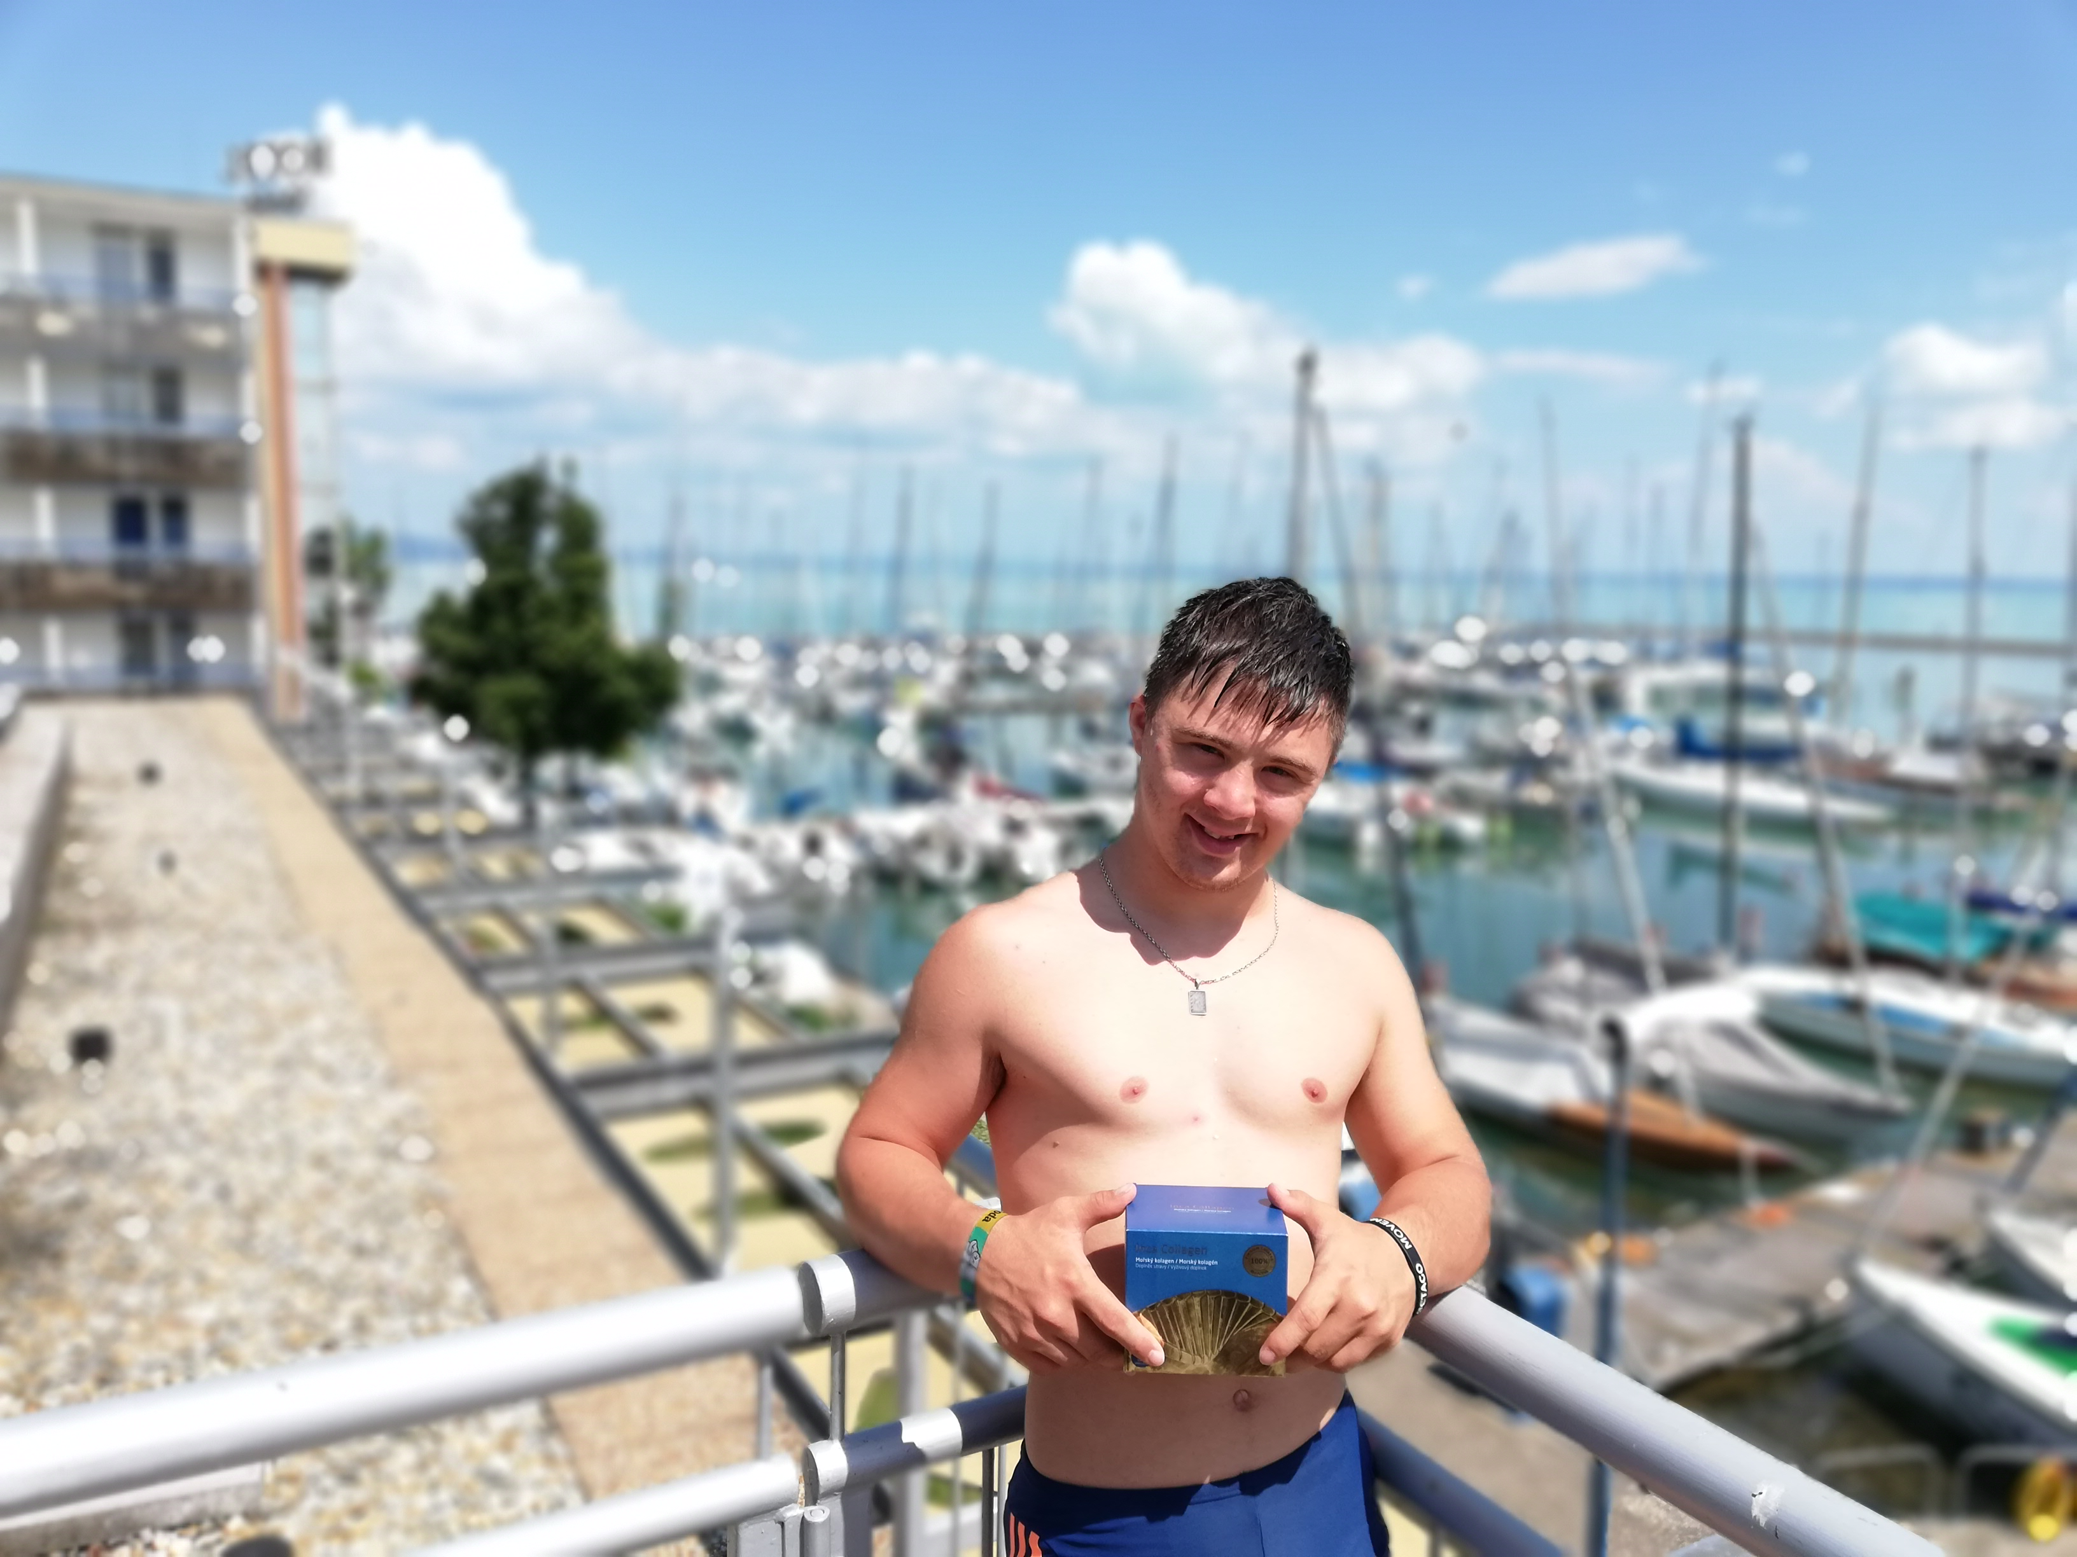
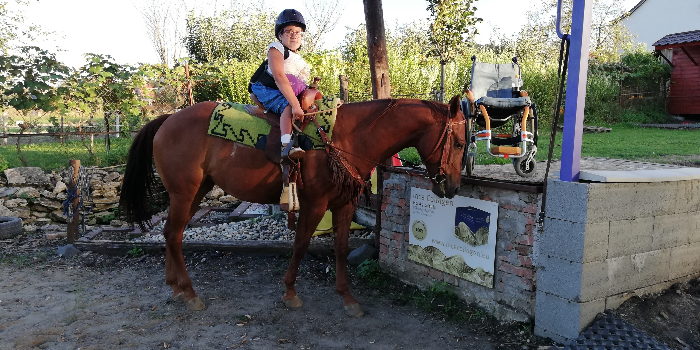
Kollagen, das Menschen wirklich hilft
Romana Ljubasová, hat als Inhaberin Herzblut in die Unternehmensphilosophie eingebracht und die Idee der gegenseitigen Hilfe. Helissa unterstützt DEBRA, eine Patientenorganisation, welche die Schmetterlingskrankheitsgemeinschaft unterstützt. Zusätzlich das Animal Freedom Shelter und Hippotherapie für Patienten mit Dawn-Syndrom.

Slide 24
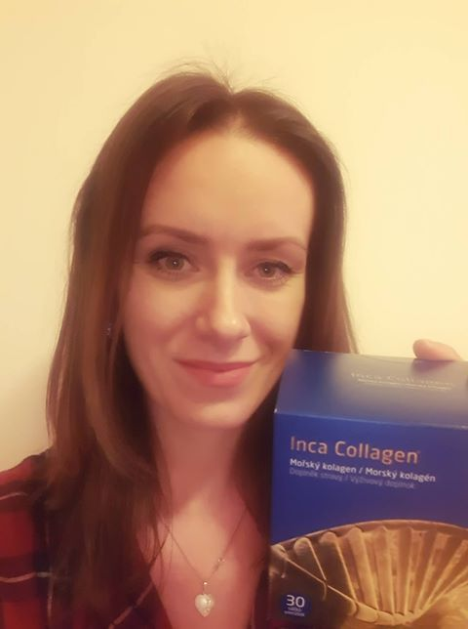

Testimonials
Paula: Bisher habe ich zwei Packungen eingenommen und bin äußerst zufrieden. Ergebnisse sind jetzt schon sichtbar- meine Haut ist strahlender und straffer mit weniger Falten. Zunächst habe ich es wegen Haarausfall und schlechter Haarqualität verwendet. Selbst nach so kurzer Zeit verdichteten sich meine Haare und hörten auf zu brechen. Nach drei Kindern habe ich verschiedene Vitamine, Haarwuchsmittel und verschiedene Shampoos verwendet, aber nur Helissa Collagen hat mir geholfen. Weiterer Vorteil ist, dass ich es einfach zu jeder Tageszeit in einem Glas Wasser einnehmen kann. Ich werde es weiterhin verwenden und kann es stark empfehlen.
Karolina Chomistek: Supermodel
Helissa Collagen benutze ich schon länger und seitdem ist schluss mit Haarausfall. Die Kvalität meiner Haut hat sich auch verbesert. Mein Helissa –- Drink ist Teil meines täglichen Morgenrituals.

Slide 25
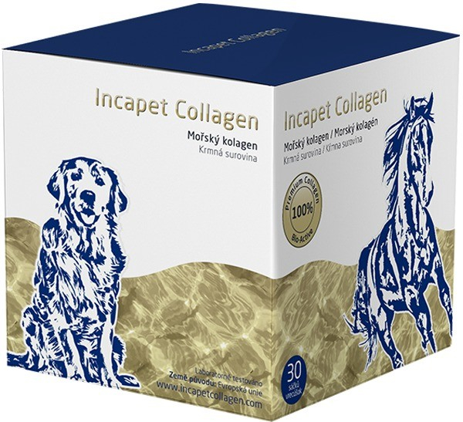
Incapet Collagen
Ein Produkt, welches das Vertrauen der Tierliebhaber geweckt hat.

Slide 26




Geprüfte Qualität – Incapet Collagen
Das Unternehmen hat mehrere Zertifikate für Produktreinheit und Qualität erhalten. Diese natürlich auch erfolgreich verteidigt.
Bioaktivitätszertifikat – Bestätigt die Reinheit und Wirkung des Kollagen und seinem „Bio-Aktiven“ Molekül.
Auszeichnung der Heimunternehmensorganisation „Made in Czech Republic“.
An Menschen getestet – Incapet Collagen wurde an Menschen getestet.

Slide 27
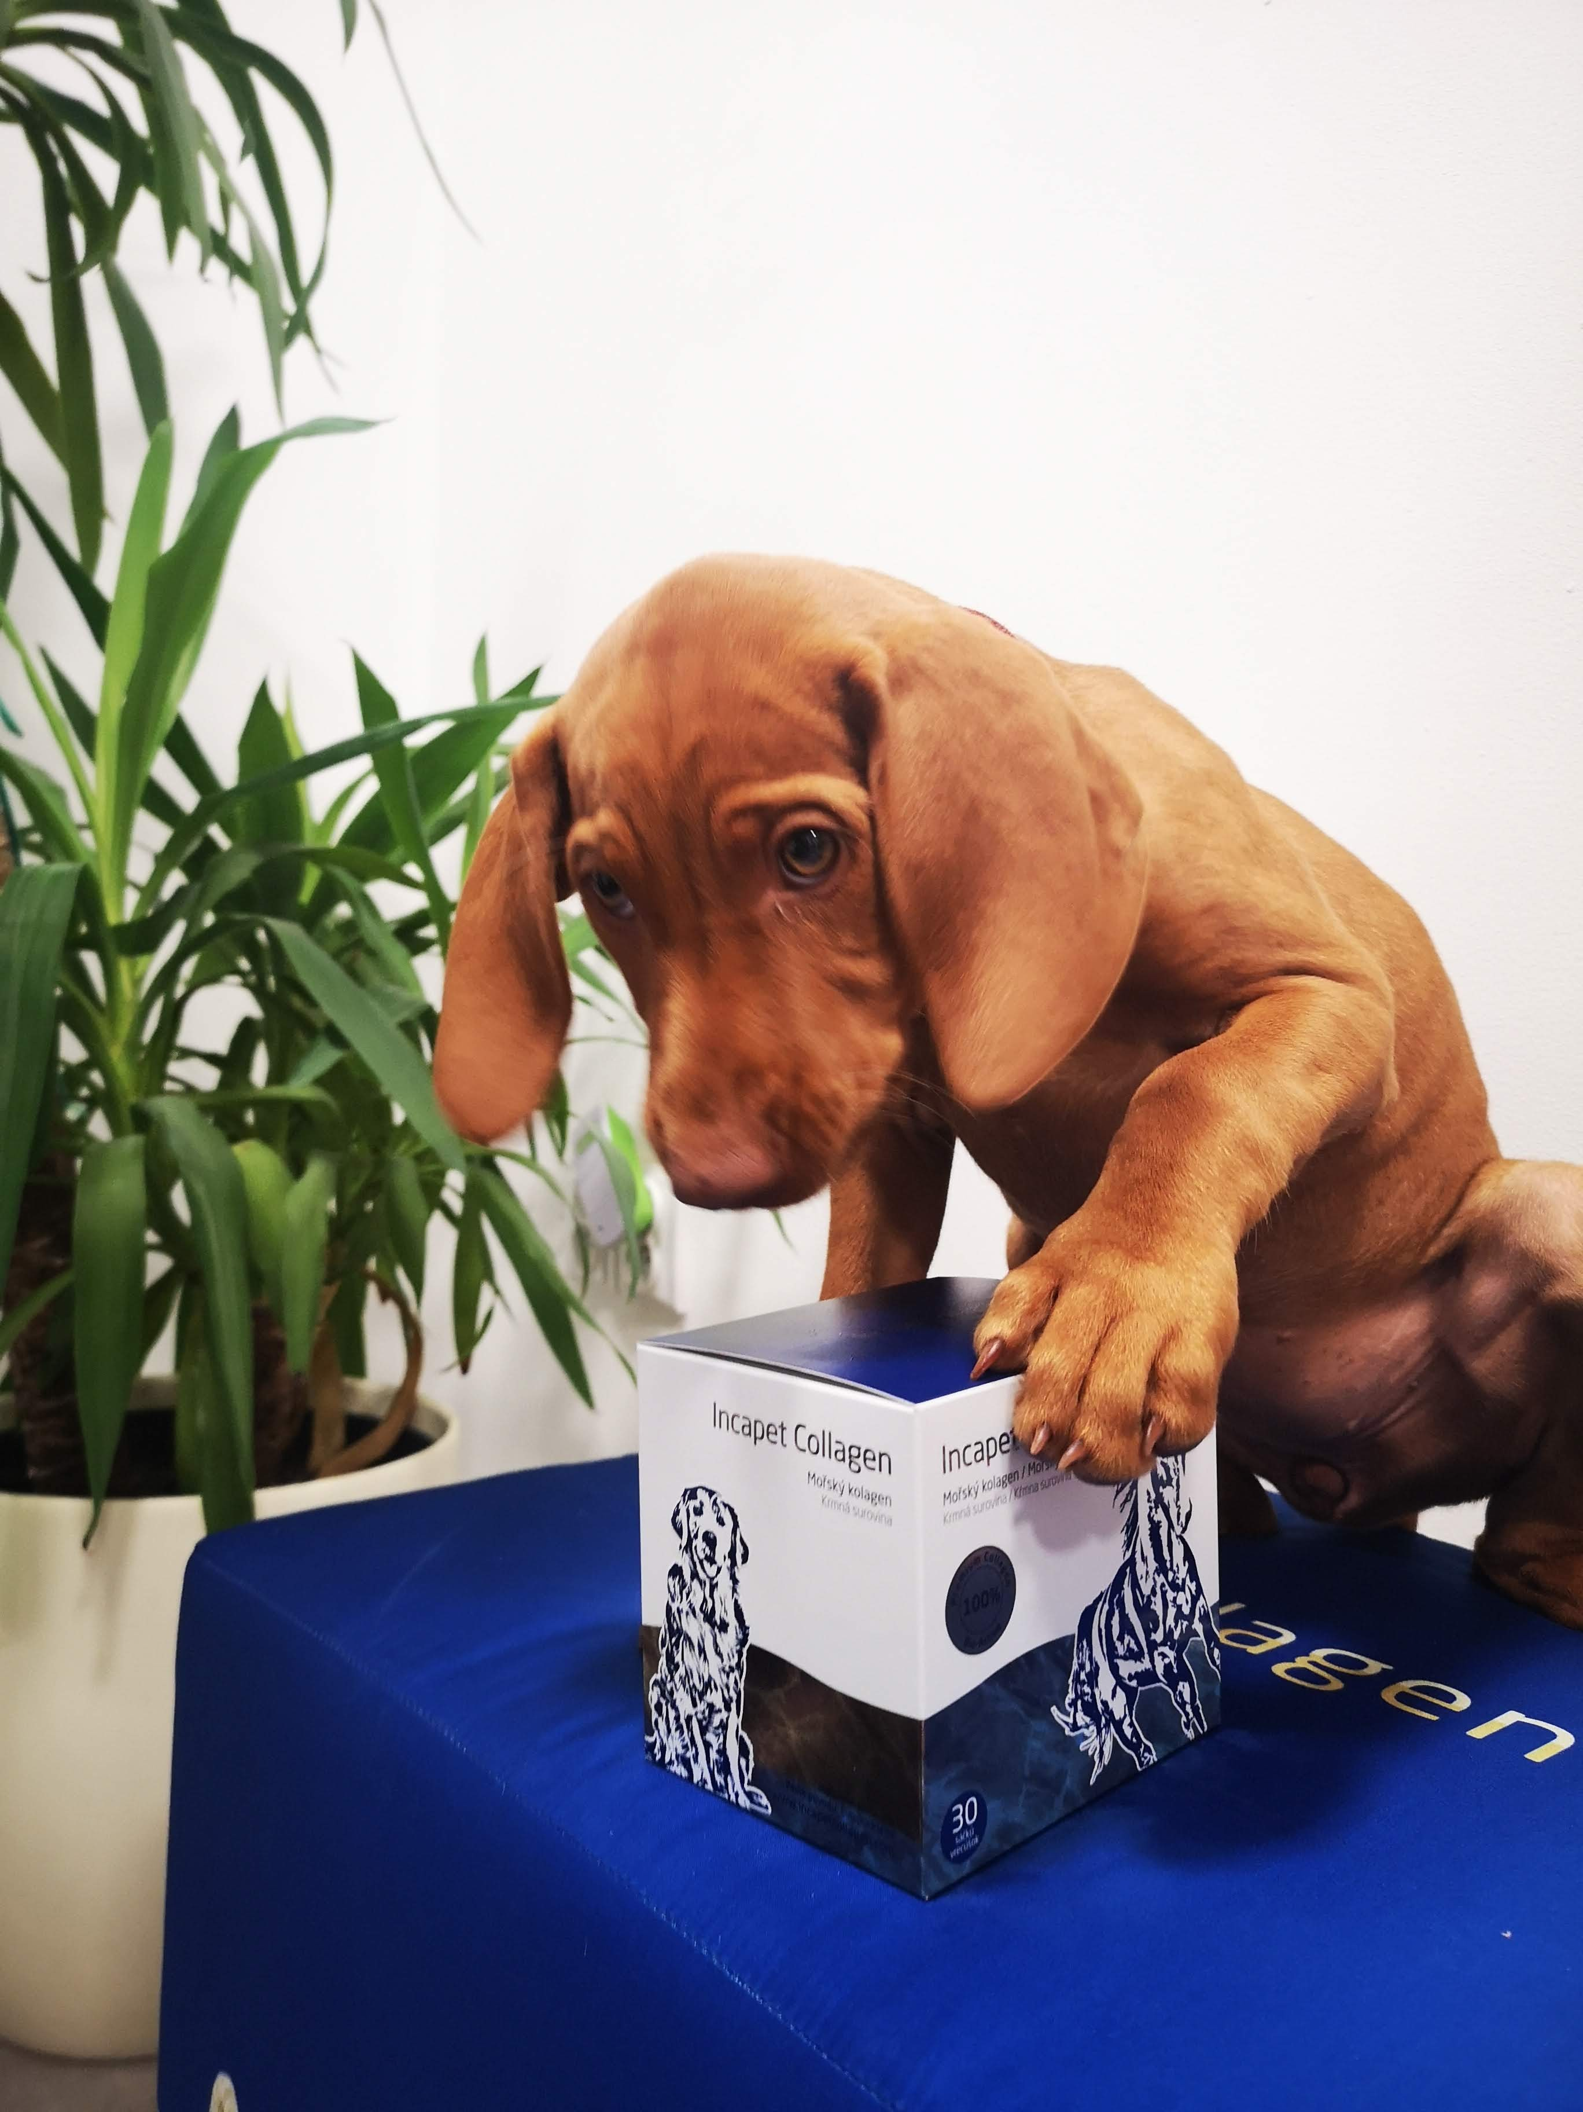
Kollagen auch für Tiere
Tiere leiden auch unter Mangel des essentiellen Proteins. Die Vorteile einer regelmäßigen Ergänzung von hochwertigem bioaktivem Kollagen werden Ihre Haustiere bald spüren. Die Marke Helissa Collagen führte auch ein hochwertiges hydrolysiertes Drei-Komponente-Kollagen Namens Incapet Collagen ein, das für verschiedene Tierarten bestimmt ist - Pferde, Hunde und Katzen. Normalerweise macht man Versuche an Tieren. Wir machen versuche an Menschen und haben Incapet Collagen erfolgreichan Menschen getestet. Incapet Collagen hilft beispielsweise dabei, einen gesunden Bewegungsapparat bei Hunden, gesunde Gelenke und Knochen bei Pferden und ein gesundes und glänzendes Fell bei Katzen zu erhalten.

Slide 28
Wirkungen von Incapet Collagen
Hilft bei der Stärkung von Knorpel, Weichgewebe und Gelenken
Hilft, die Knochen zu stärken
Verbessert die Fellqualität
Verbessert die Krallenqualität
Hilft, die Zähne zu stärken
Hilft der Hautheilung und Regeneration nach verschiedenen Hautproblemen
Verbessert Wundheilungen nach chirurgischen Eingriffen und Verletzungen
Hilft bei allgemeiner Regeneration von Tieren mit hoher körperlicher Belastung
Verbessert erheblich die Mobilität älterer Tiere
Hilft bei Heilung von Verletzungen wie Operationen, Krümmungen, Gelenkschwellungen, schmerzhaften Gelenken, degenerativen oder anderen Gelenkerkrankungen, Hüftdysplasie oder anderen Dysplasien, Knieapfelluxation

Slide 29
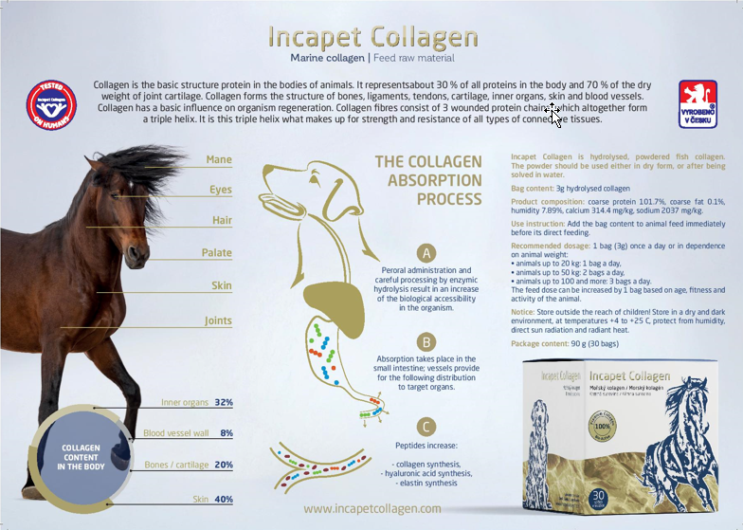
Wie sieht Incapet Collagen aus

Slide 30
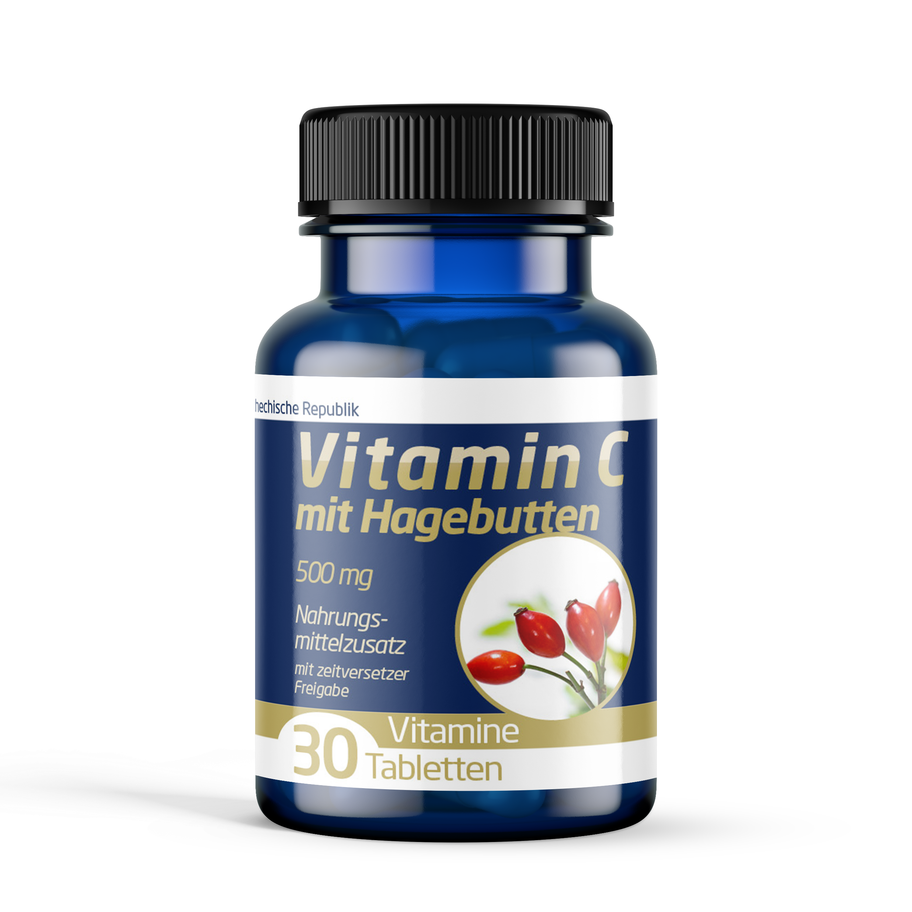
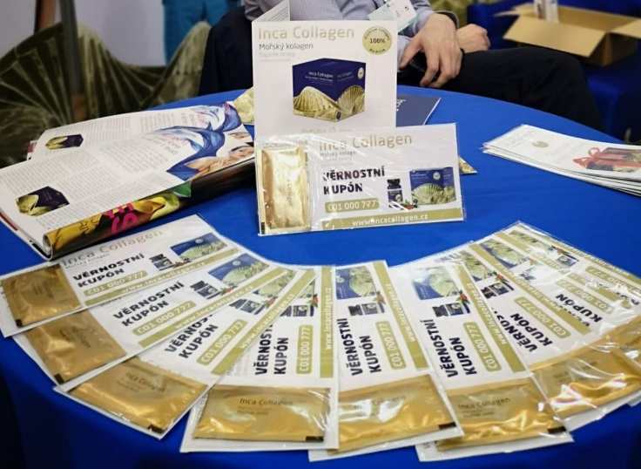
Vitamin C und Proben als Geschenk

Slide 31
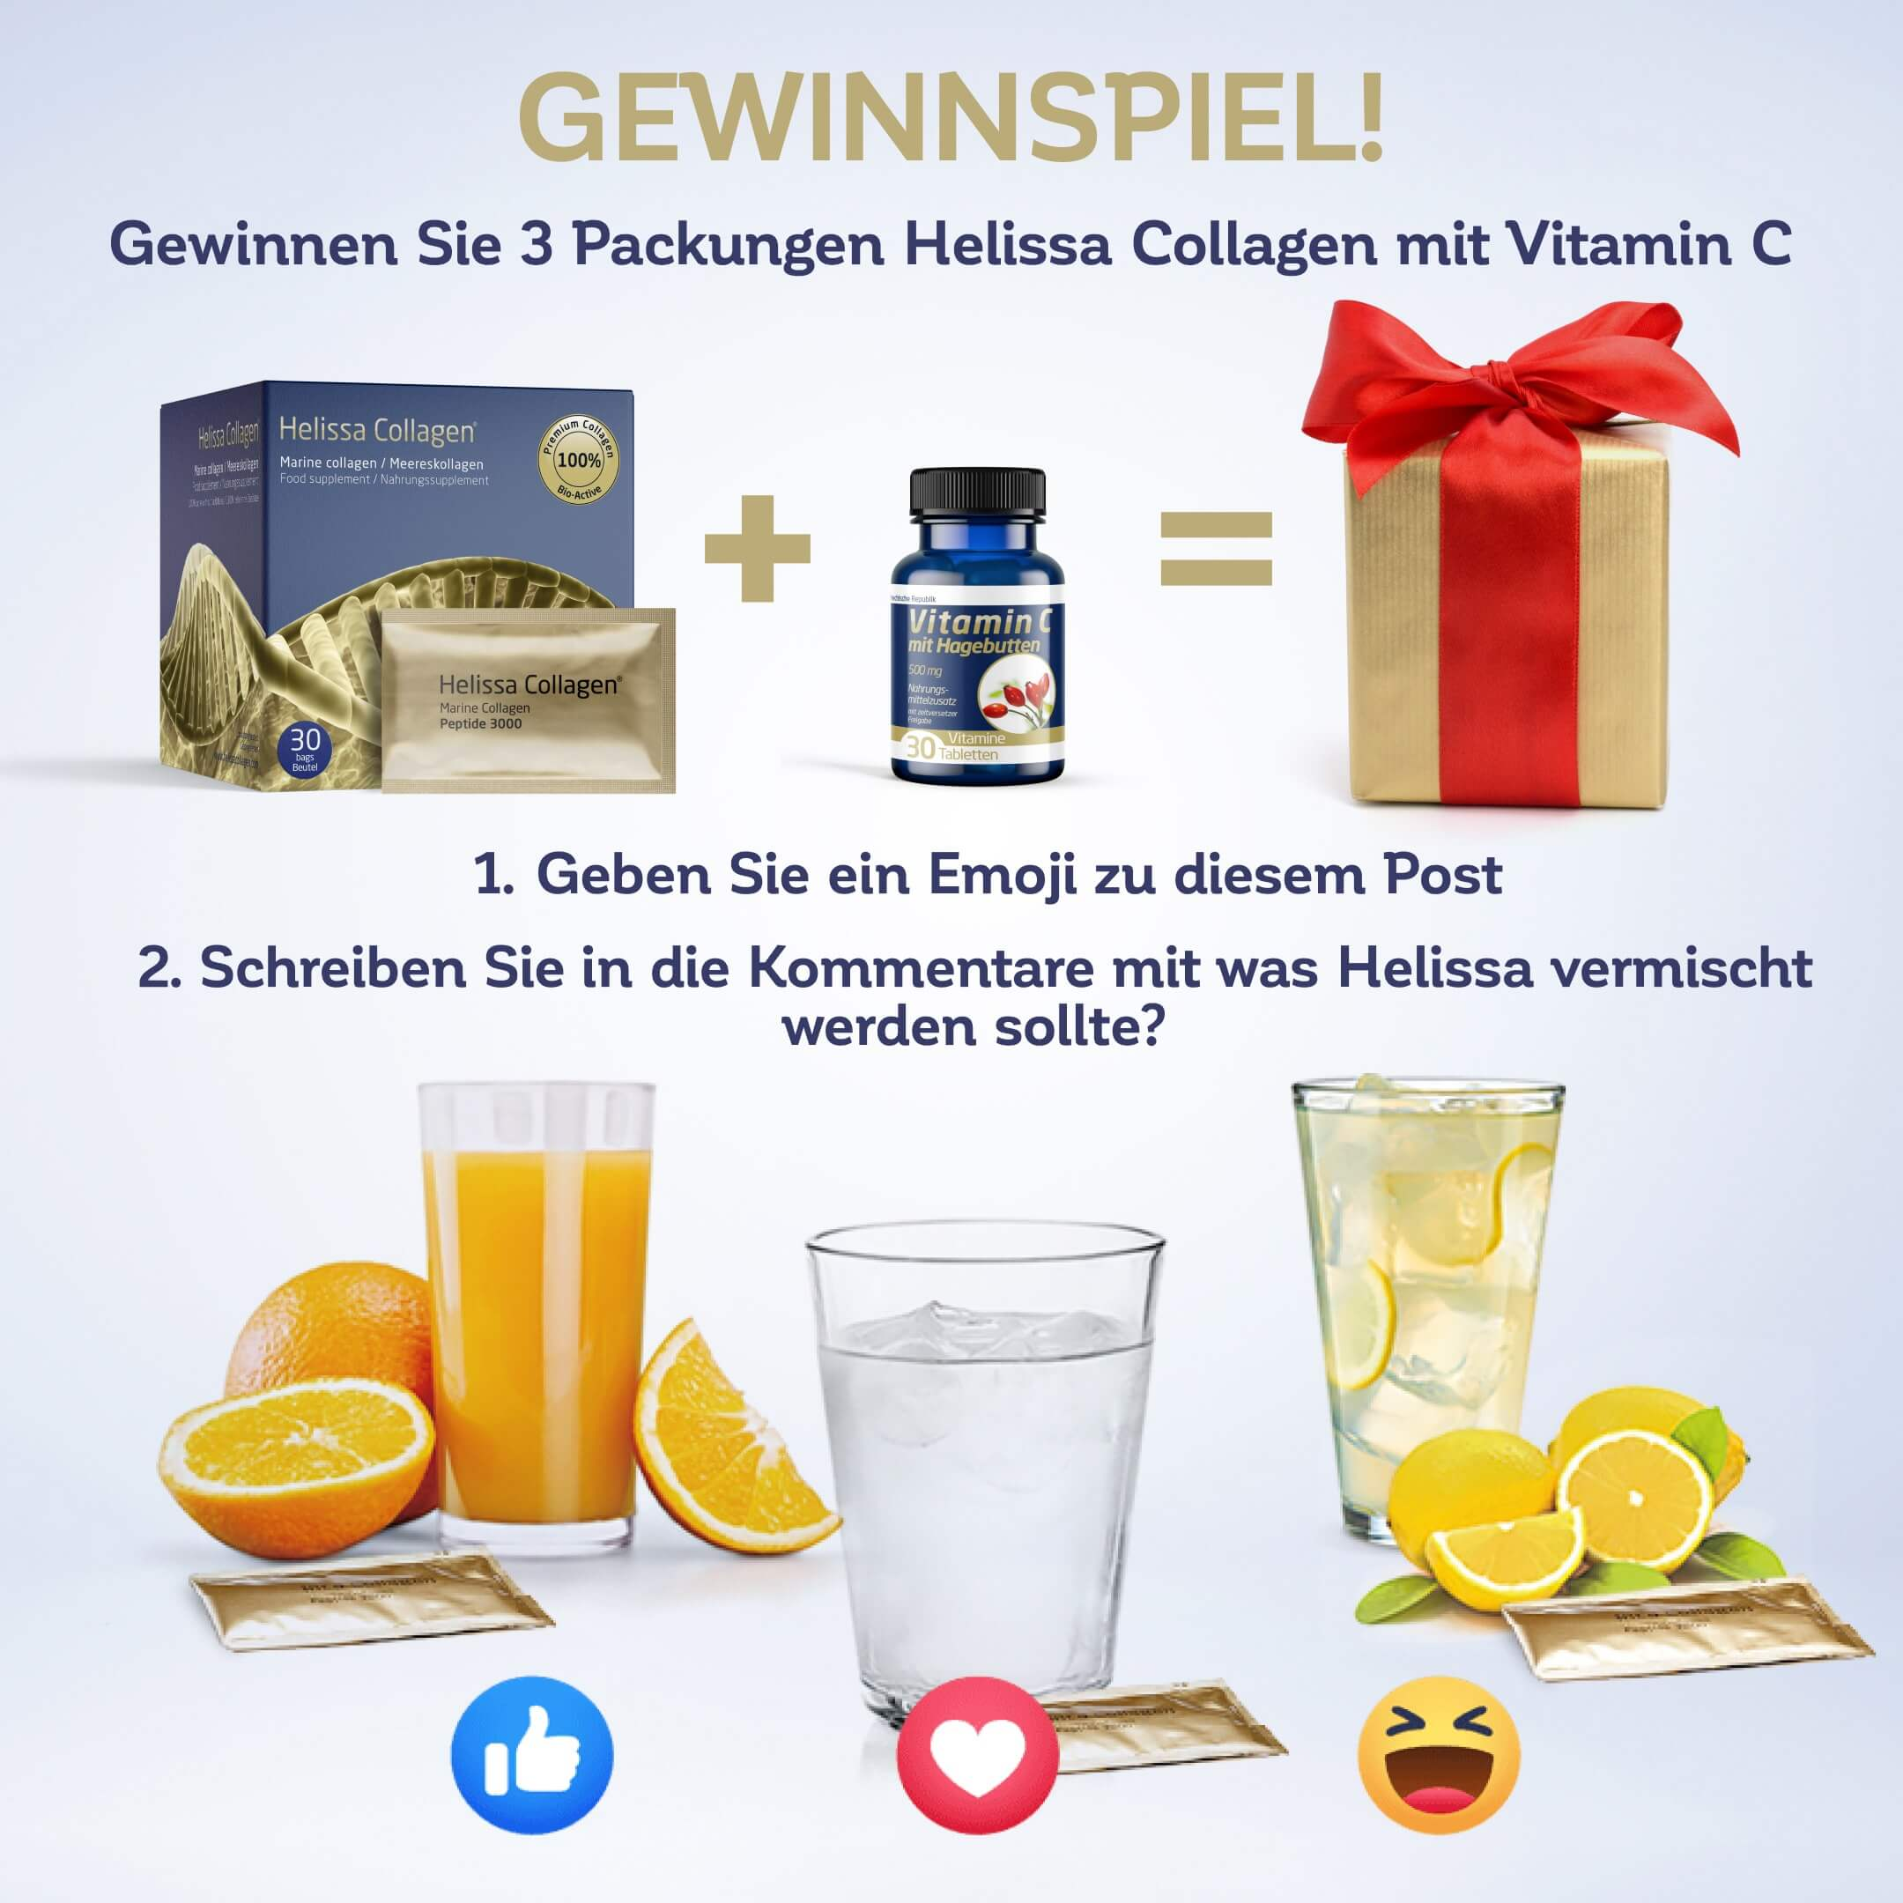
Newsletter & Facebook Wettbewerbsbeispiele

Slide 32
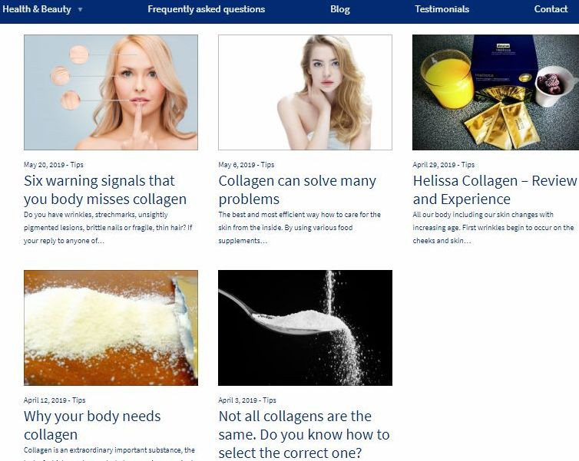
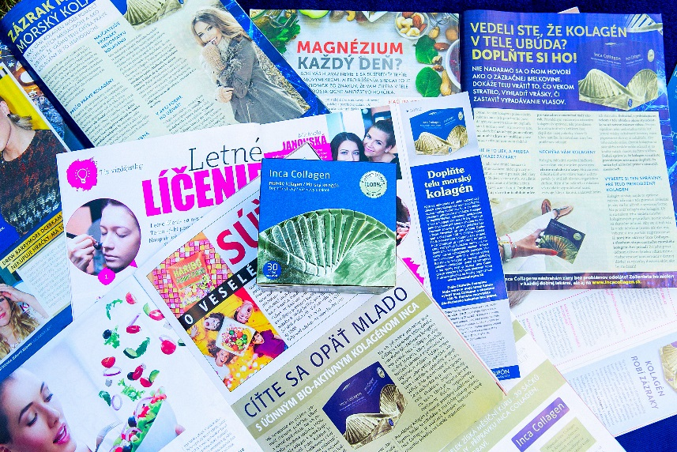
Starker Inhalt - Werbeartikel - Blogs

Slide 33
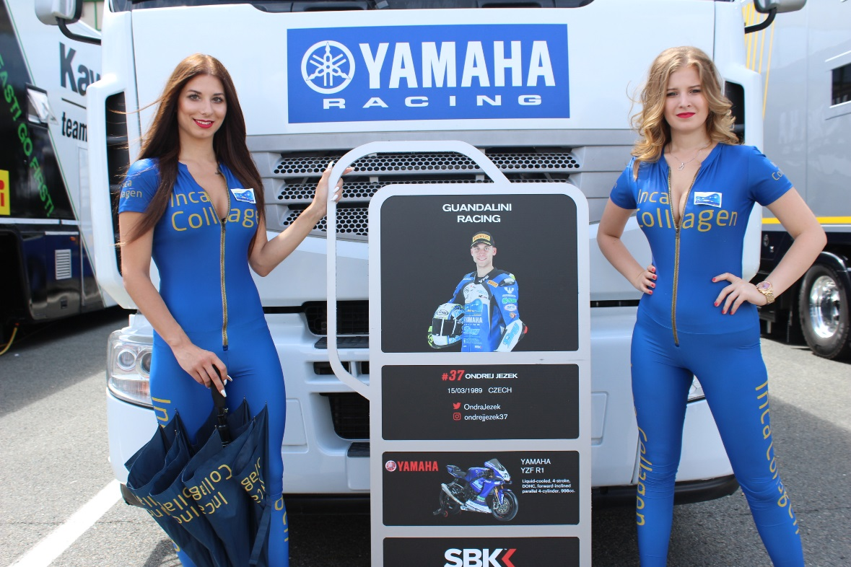
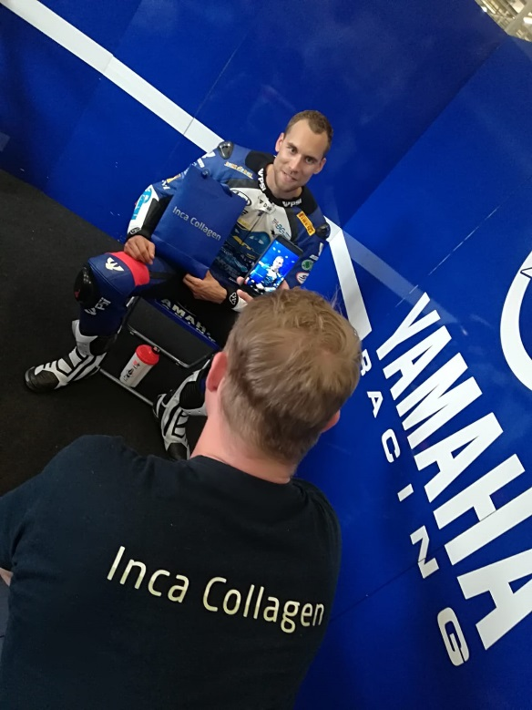
Unterstützung für Motorradrennfahrer und Kollagen
Wir haben den Motorradrennfahrer Ondrej Jezek in der WSBK-Serie gesponsert.

Slide 34
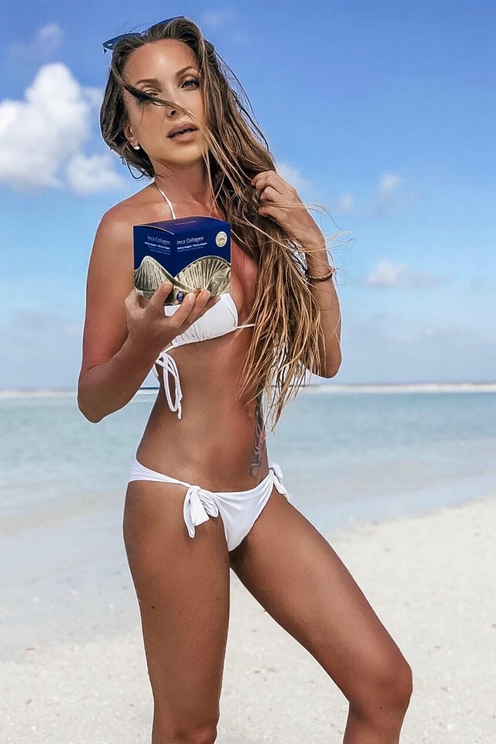
Gesicht von Inca – Helissa Collagen in SK & CZ
Jana Pištejová
Berühmte Modedesignerin
Ganz natürliche Frau
Alter 35+
Über 46,9 Tausend Followers
Kollagen half ihr zum stärkeren Haar und glänzender Haut

Slide 35
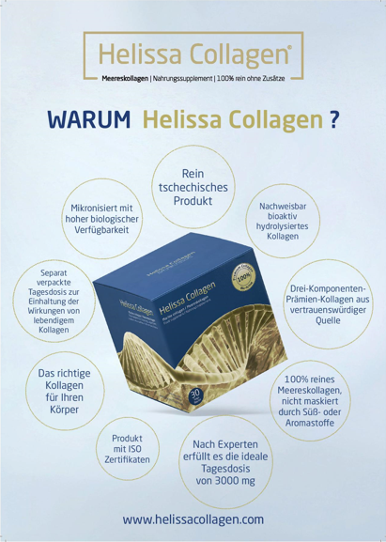
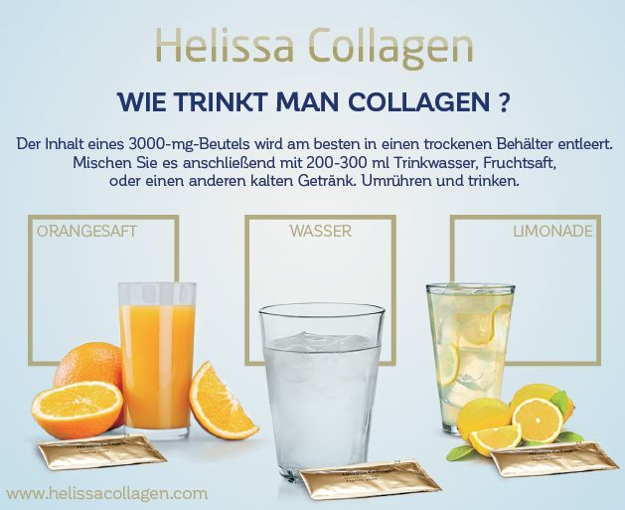
Beispiele von Broschüren

Slide 36

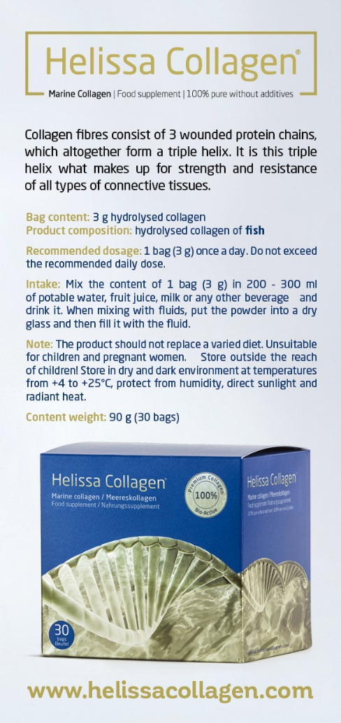

Beispiele von Broschüren

Slide 37
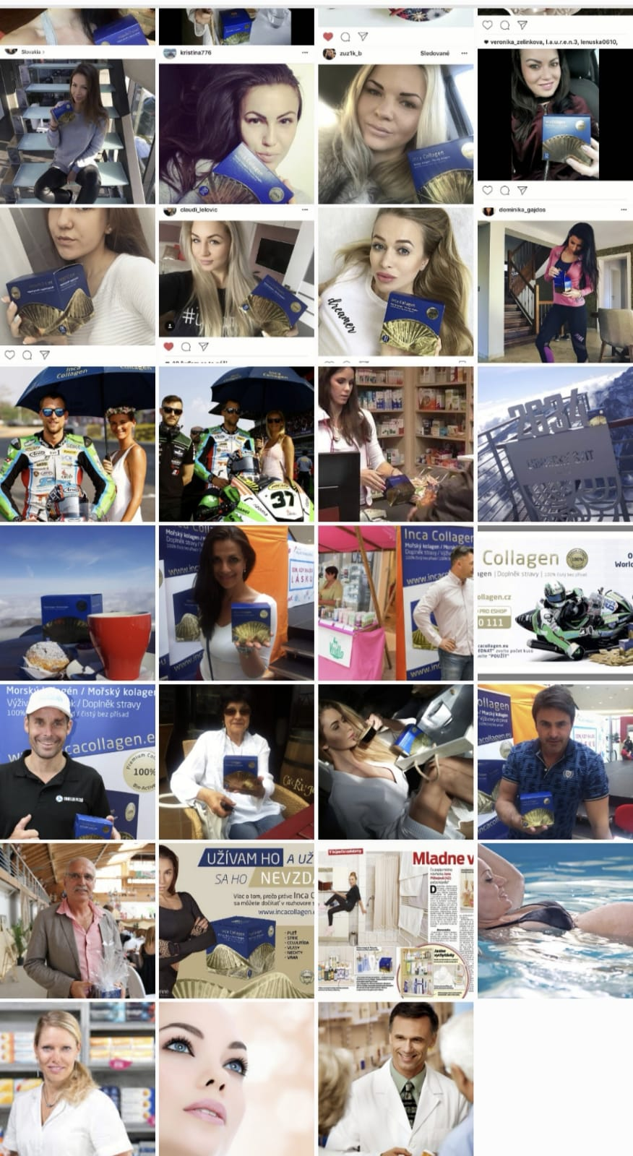
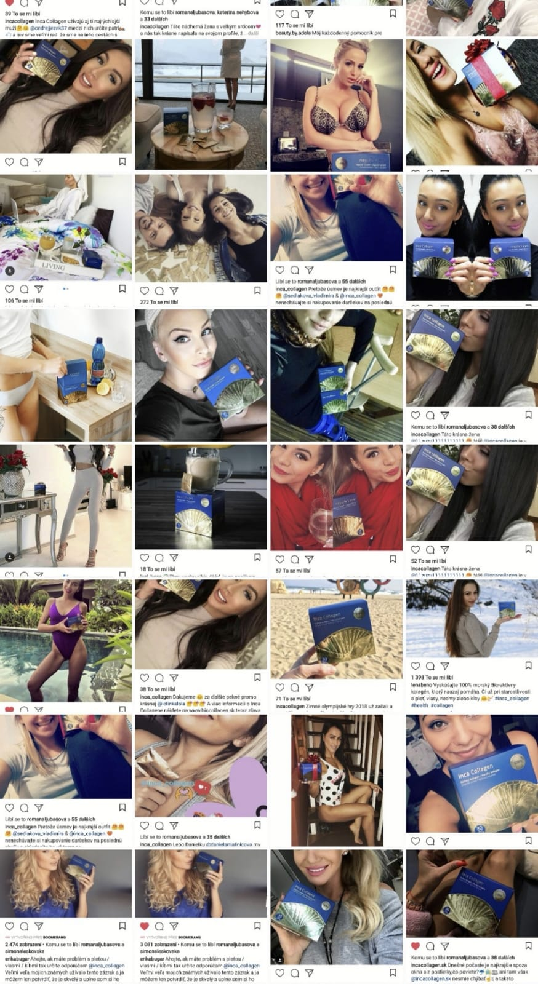
Instagram-Testimonials unserer zufriedener Kunden

Slide 38

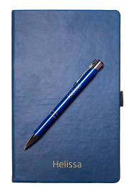

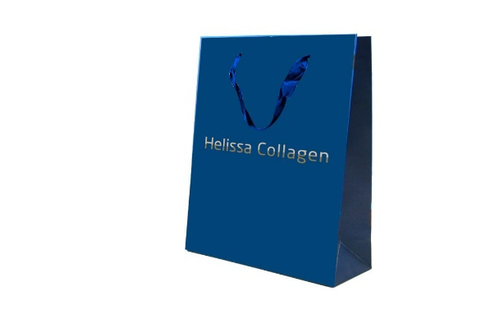
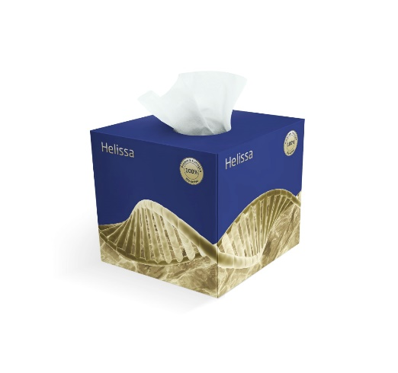
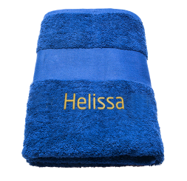
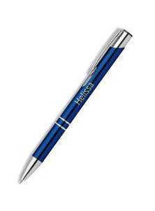

Mögliche Geschenke

Slide 39
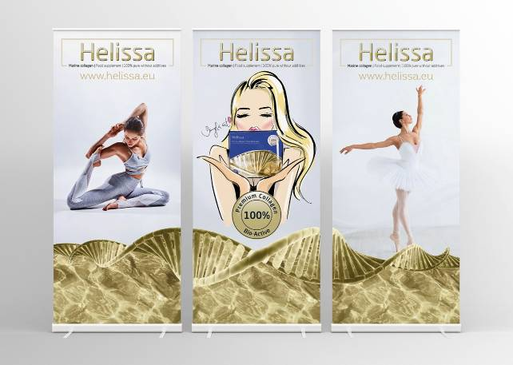
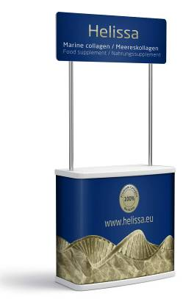
Promo-Präsentationsmöglichkeiten für Events

Slide 40

Kontakte
INCA Collagen s.r.o.
Zborovská 906/11
Brno
Czech republic
www.helissacollagen.com
info@incacollagen.eu
IG: helissa_collagen_official
FB: helissa_collagen_official
YT: Helissa Collagen

